Slide 1
Mi újság az előrejelzés világában?
Új deep learning technikák az idősoros predikcióban
HWSW Meetup
2022 Október 19.

Slide 2
Ki vagyok? Miről lesz szó? Hol vannak a részletek?
Alapprobléma: Hol marad a forradalom az idősorokban?
Hibrid modellek
Vajon a transzformerek itt is dominálni fognak?
Az egyszerűbb néha jobb
Szabados Levente
Frankfurt School of Finance and Management Docens
Neuron Solutions vezető tanácsadó
https://tinyurl.com/recent-timeseries

Slide 3
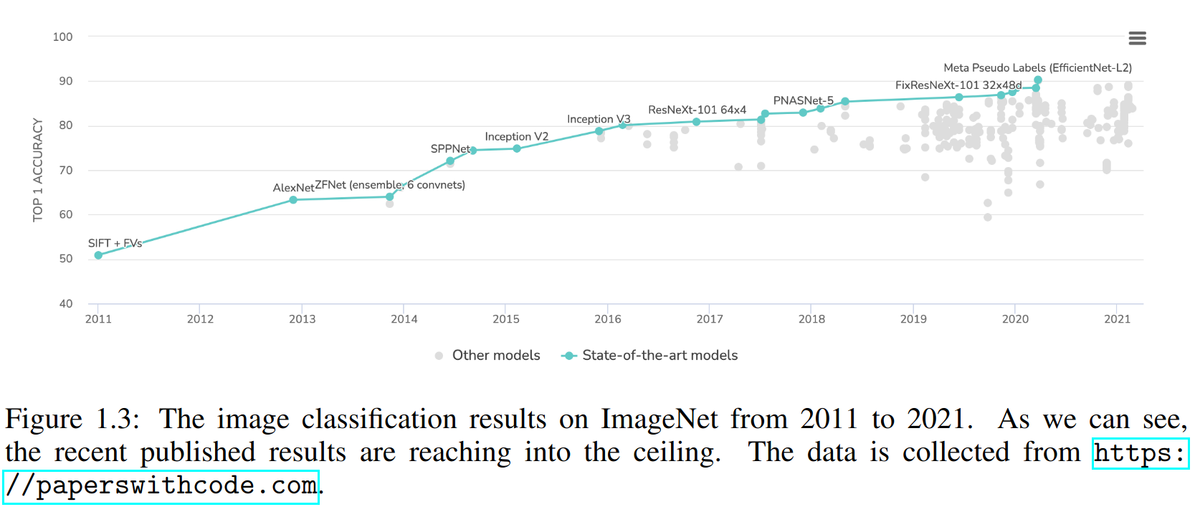
Valami furcsa! Hol van itt a Deep Learning?
“First place (YJ STU; YeonJun In):
The winner of the competition, a senior undergraduate
student at Kyung Hee University, South Korea, considered an equal weighted combination (arithmetic
mean) of various LightGBM models…
Second place (Matthias; Matthias Anderer):
This method was also based on an equally weighted
combination of various LightGBM models, however, was externally adjusted through multipliers ac-
cording to the forecasts produced by N-BEATS…
Third place (mf; Yunho Jeon & Sihyeon Seong):
This method involved an equally weighted
combination of 43 deep-learning NNs (Salinas et al., 2020), each consisting of multiple LSTM layers…”
VS
Képfeldolgozásban, hangfelismerésben, szövegfeldolgozásban teljes a Deep Learning dominancia.
Forrás:
M5 accuracy competition: Results, findings, and conclusions (January 2022)

Slide 4
Mik a trendek?
“First place (YJ STU; YeonJun In):
The winner of the competition, a senior undergraduate
student at Kyung Hee University, South Korea, considered an equal weighted combination (arithmetic
mean) of various LightGBM models…
Second place (Matthias; Matthias Anderer):
This method was also based on an equally weighted
combination of various LightGBM models, however, was externally adjusted through multipliers ac-
cording to the forecasts produced by N-BEATS…
Third place (mf; Yunho Jeon & Sihyeon Seong):
This method involved an equally weighted
combination of 43 deep-learning NNs (Salinas et al., 2020), each consisting of multiple LSTM layers…”
Ensemble modellek
Hibrid neurális modellek
Specializált deep learning architektúrák

Slide 5
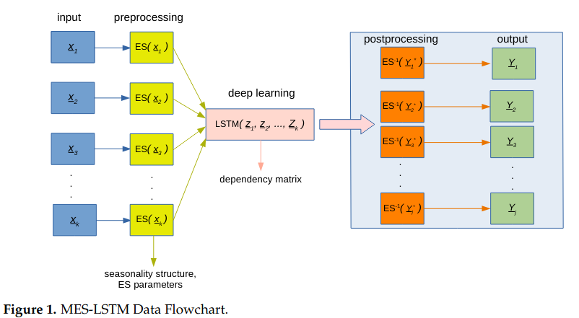
Hibridek - már-már hagyomány (M4)
Hagyományos idősoros dekompozíció “utóda”, az adatot szezonális és trend komponensekre bontja
A szezonalitást hagyományos exponenciális simítás modellre bízza
A (nem lineáris) trend komponensre pedig egy LSTM modellt tanul
ES és LSTM modellek hibride
Forrás: M4 Forecasting Competition: Introducing a New Hybrid ES-RNN Model és MES-RNN

Slide 6
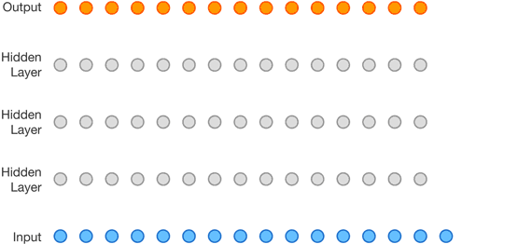
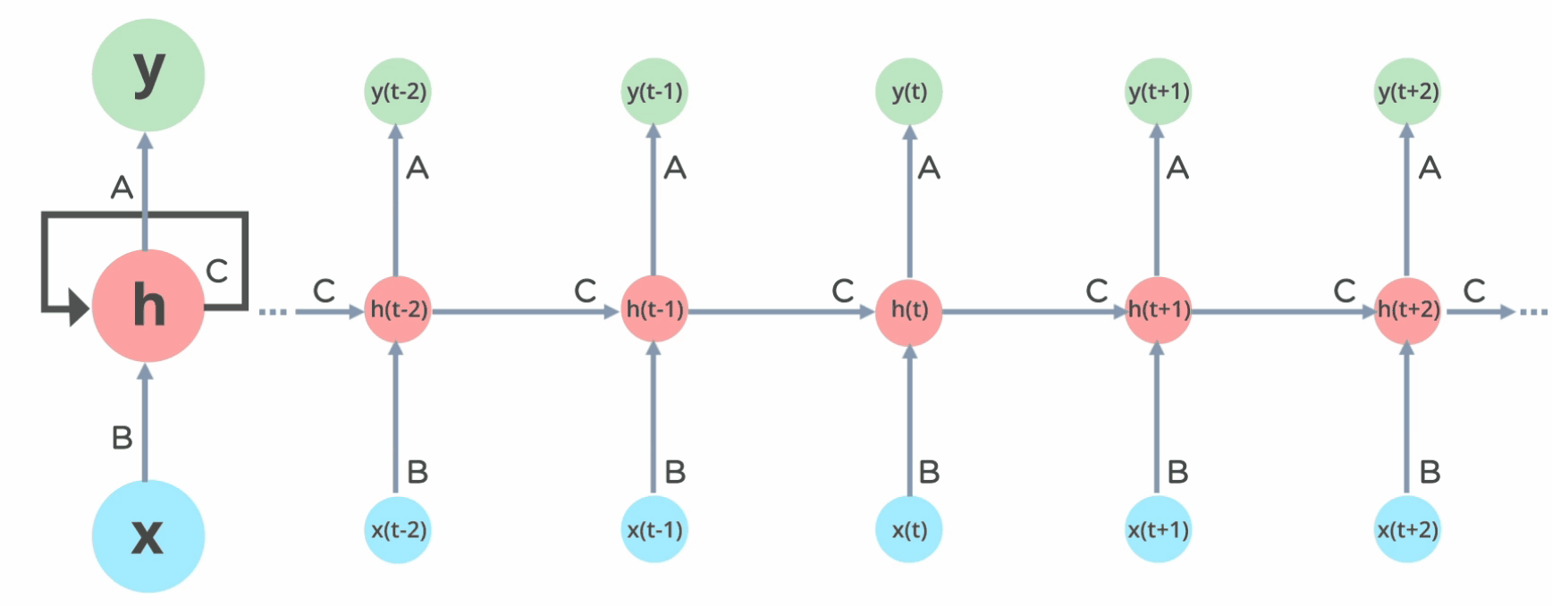
Nade miért (nem) transzformerek? - Motiváció
Konvolúciós hálók “lokális” figyelmet tudnak csak szimulálni
Kis léptékű, szomszédos elemekből álló mintafelismerők
LSTM / RNN hálók “kumulatív” emlékezetet szimulálják,
így a trend modellezésében erősek
Forrás: WaveNet: A generative model for raw audio és Introduction to RNN and LSTM

Slide 7
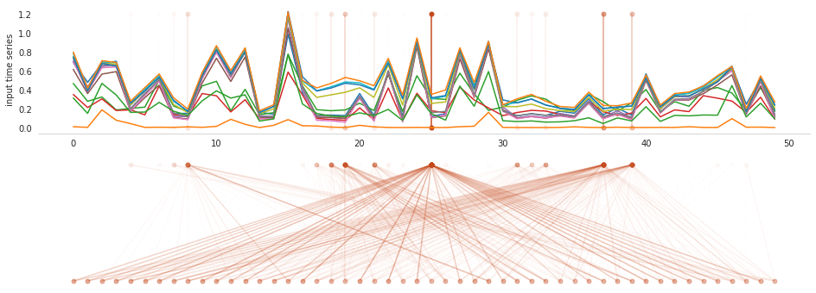
Nade a transzformerek! - Motiváció
Képesek “pontszerű” figyelemre
Távoli összefüggések modellezésére
Komputációs előnyük van az RNN architektúrákkal szemben
Forrás: Self-attention for raw optical Satellite Time Series Classification

Slide 8
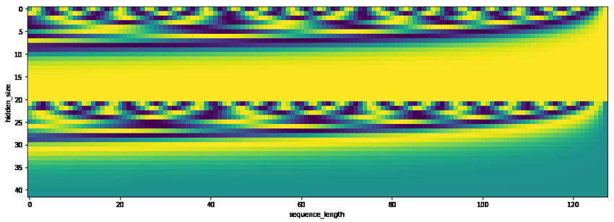
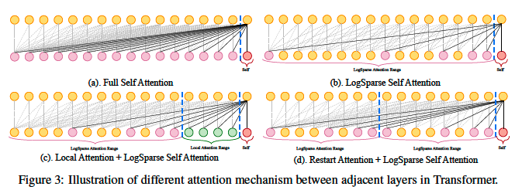
Nade miért mégsem transzformerek? - Problémák és megoldások
A figyelmi mechanizmusnak fogalma sincs az egyes adatpontok időbeli viszonyairól
Releváns időbeli periodicitás jelölése az adatban nem egyszerű
Megoldás lehet a time2vec jellegű tanult időreprezentáció
A figyelmi mechanizmus erőforrás igénye négyzetes léptékben függ a bemenő adat hosszától
Hosszú időablakok modellezése komoly erőforrást igényelhet
Megoldást jelenthet a teljes figyelmi mechanizmus közelítése
Forrás: Master positional encoding, LogSparse Transformer és time2vec

Slide 9
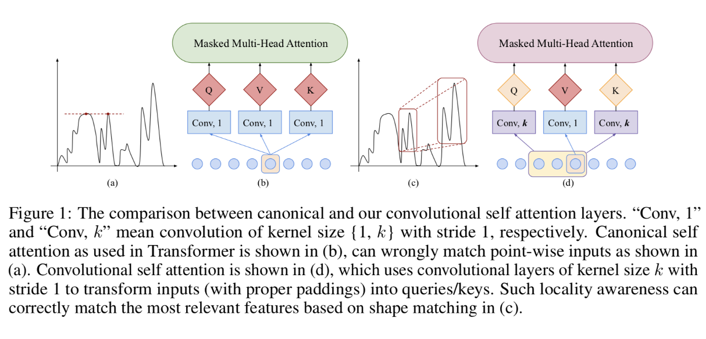
Szóval a transzformerek! - Transzformer is lehet (másként) hibrid
Konvolúciós réttegekkel segíti a lokális mintázatok felismerését az idősorokban
Bevezeti a fent bemutatott időkódolást
Kísérletet tesz a négyzetes arányú számatási igény visszaszorítására
Forrás: Enhancing the Locality and Breaking the Memory Bottleneck of Transformer on Time Series Forecasting.

Slide 10
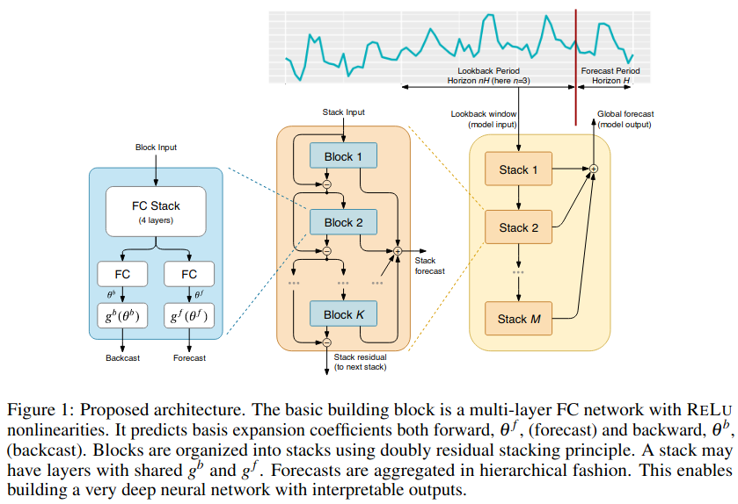
Ha nem, akkor? - “Specializált” architektúrák
Egyszerre végez előrejelzést és bemeneti adat rekonstrukciót
Additív az előrejelzésben, szubsztraktív a rekonstrukcióban
Evvel tulajdonképp egy tanult, nem lineáris, rétegenkénti dekompozíciót tanul az idősorra
Kizárólag igen egyszerű, “szokásos” feedforward rétegeket használ
“Utólag” megnyerte az M4 versenyt és láthatóan az M5-ön is erősen szerepelt
Forrás: N-BEATS: Neural basis expansion analysis for interpretable time series forecasting

Slide 11
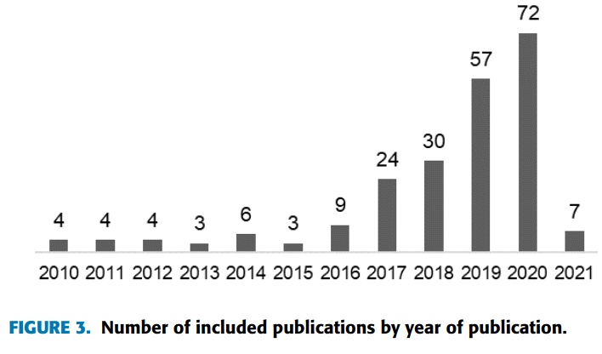
Mi lesz a jövő?
A eltérő alapintuíciók a “klasszikus” idősoros technikákból visszaköszönnek a modern neurális architektúrákben
Még nem tudni, melyik lesz a domináns megközelítés
Cél és ígéret: Transzfer tanulás!!!
Forrás: Transfer Learning With Time Series Data A Systematic Mapping Study

Slide 12
Levente Szabados
LinkedIn: www.linkedin.com/in/levente-szabados-ai/
Company: neuronsolutions.hu
Talk: tinyurl.com/recent-timeseries

